Slide 1
O‘zbek tili
6-sinf
Mavzu:
Mustahkamlash

Slide 2
Avvalgi darsda o‘tilgan mavzuni tekshiramiz
O‘tgan zamon hikoya fe’li ishtirok etgan ertak yoki hikoya yozing.
Tulki bilan Chumoli do‘st bo’lib bug’doy sepishibdi. Ayyor Tulki har kuni qornim og‘riyapti, boshim zirqirayapti degan bahona bilan dalaga chiqmabdi. Chumolining bir o‘zi ertadan-kechgacha ishlab suv quyar, o‘toq qilar ekan. Nihoyat, bug‘doy pishibdi. Tulki xirmonning bug‘doyga to‘lib ketganini ko‘rib, Chumolini aldab, hosilning barini o‘zi olmoqchi bo‘libdi. Chumoli do‘stim, shuncha bug‘doyni taqsimlab o‘tirishning nima keragi bor? Kel, yaxshisi, quvlashmachoq o‘ynaymiz. Xirmonga kim birinchi bo‘lib yetib kelsa, hamma hosil o‘shaniki bo‘lsin, — debdi. Chumoli biroz o‘ylanib, nihoyat, rozi bo‘libdi. Yonma-yon turishibdi.

Slide 3
Avvalgi darsda o‘tilgan mavzuni tekshiramiz
Qani, bo‘lmasa boshladik! — deya Tulki qichqiribdi-da, xirmon tomon yugurib ketibdi. Lekin chumoli ham bo‘sh kelmabdi. U Tulkining dumiga yopishib olibdi. Tulki xirmon oldiga yetib kelibdi-da, silkinibdi. Shunda Chumoli sirg‘alib tushibdi-da, bug‘doy ustiga chiqib olib, o‘sha yerdan gap boshlabdi: - Hoy, Tulki, namuncha imillamasang? Tulki sarosimaga tushib qolibdi:
- Qachon kela qolding? - Allaqachon! Men dam olishga ham ulgurdim, sen bo‘lsang, hali ham hansirab turibsan. Shunday qilib Tulki yengilib, boshqa hiyla o‘ylab topolmay jo‘nab qolibdi. Chumoli barcha hosilni omborga tashib olib, qishda uni bir chekkadan yeb yotaveribdi. Dangasa Tulki bo‘lsa butun qish och qolibdi.

Slide 4
Bilib oling!
-b (-ib) qo‘shimchali fe’llar o‘tgan zamonda bajarilgan harakat-holatning kimdandir eshitilganini bildiradi. Bunday fe’llar o‘tgan zamon hikoya fe’li deb ataladi va quyidagicha tuslanadi:

Slide 5
Bilib oling!
Shaxs | Birlik | Ko‘plik
I | boribman | boribmiz
II | boribsan | boribsiz
III | boribdi | boribdilar

Slide 6
Bilib oling!
O‘tgan zamon hikoya fe’lining bo‘lishsiz shakli –b qo‘shimchasini qo‘shish orqali hosil qilinadi va quyidagicha tuslanadi:
Shaxs | Birlik | Ko‘plik
I | bormabman | bormabmiz
II | bormabsan | bormabsiz
III | bormabdi | bormabsizlar

Slide 7
Bilib oling!
O‘tgan zamon hikoya fe’llari ertaklarda, biror voqeani hikoya qilib berishda juda ko‘p qo‘llanadi.

Slide 8
Topshiriq
Berilgan gaplardagi fe’llarni o‘tgan zamon hikoya shakli bilan almashtirib yozing.
Sinfdoshlar hammasi Nazir boboni ko‘rgani borishdi.
Sinfdoshlar hammasi Nazir boboni ko‘rgani boribdilar.
Keksalar urush yillarini ko‘p eslashdi.
Keksalar urush yillarini ko‘p eslabdilar.

Slide 9
Topshiriq
Bobom ularni tartibga chaqirdilar.
Bobom ularni tartibga chaqiribdilar.
Otaxon yoshlik yillarini gapirdilar.
Otaxon yoshlik yillarini gapirib beribdilar.

Slide 10
Topshiriq
Berilgan fe’llarni o‘tgan zamon hikoya fe’li shaklida yozing va gaplarni to‘ldiring.
kelmoq
aytmoq
bo‘lmoq
o‘pmoq
qilmoq
bermoq

Slide 11
Topshiriqni tekshiramiz
Bir kishini Ali va Vali ismli ikki o‘g‘li bor edi. Bir kuni otasi bozordan olma olib …………. va bolalarni sinamoqchi ………….. . Ularni chaqirib: “Mana sizlarga olma beraman”, dedi. Vali birinchi bo‘lib yetib kelib: “Otajon, menga hammasini bering” – dedi. Ali esa ohista: “Menga bitta olma yetadi”, - deb javob …………. . Otasi Alining qanoatiga ofarinlar ……………, uni quchog‘iga olib, peshonasidan ……………. va ikkita olma …………… . Valiga hech narsa ………… .
kelibdi
bo‘libdi
qilibdi
aytibdi
o‘pibdi
beribdi
bermabdi

Slide 12
Adabiy o‘qish
Bobomning ogitlari
Maktabimizda ustozlar boshchiligida urush qatnashchilarining uyiga tez-tez borib turardik. Qizlar uy yumushlarini bajarsa, yigitlar er ag‘darishardi, bahor payti bo‘lsa ko‘chatlar ekardik. Arslonboy ota biz, bolalarga bosh bo‘lib turardi. Ora-sirada «Ko‘chatning shoxini qayirmanglar. Suv isrof bo‘lmasin!», «Ha, urush ko‘rmagurlar!» deb koyib qo‘yardi.
– Nega hamma urush ko‘rgan bobolar shunaqa bo‘lishadi. Hali uni qilma, hali bu isrof bo‘ladi. Ko‘chatning ham joni og‘rirkanmi? Bu gullamasa boshqa olaveramiz-da. Ko‘chatdan ko‘p narsa bormi qishloqda. Shunga shunchami? – dedi bir gal sinfdoshimiz Diyorbek. Uning gapini Arslonboy ota ham eshitdi, lekin chuqur xo‘rsindi-yu, indamadi. Sinfdoshim nojoiz gapirganini his qilib uyalib ketdi. Birdan xayolimda bobom gavdalandi. Bobom ham ko‘p nasihatlar qilardi. Arslonboy otaday hayotiy voqealardan aytib berardi. Masalan, jangga ketgan safdoshlarining qatori siyraklashayotgani va yana qancha dahshatli voqealar.

Slide 13
Adabiy o‘qish
Har gal bobomdan urushda ko‘rsatgan qahramonligingiz haqida gapiring, deyishimiz bilan ko‘proq boshqalarning mehnati haqida so‘zlab berardi. «Qo‘shnimiz Eshonqul bobonglar bor-ku, o‘sha dushman askarlarining ko‘pining jonini olgan. Bo‘sh vaqtlaring bo‘lsa, holidan xabar olinglar. Ular ham g‘animat, tinchligimiz uchun ko‘p zahmat chekkan, baraka topkur…» derdilar ovozi tovlanib. Uning boshqalar haqidagi fikrini eshitib, bobom qahramon emasmi? Qahramon bo‘lsa, nega biror marta o‘zidan faxrlanmagan? Men esa maktabimizda qahramonning nabirasiman, deb ko‘krak kerib yuraman-ku, degan xayollar o‘tardi. Maktabimizdagilar ham bobomni maqtashadi-ku, u haqda biror marta yomon gapirishmagan. G‘alaba kuniga bag‘ishlangan tadbirlarda ham davra to‘riga o‘tkazishadi. Mana shunday tadbirlarning birida ustozlarimiz so‘z navbatini bobomga berishdi. Biror yangilik aytarmikan desam, doimgidek urush vaqtida qishloqda erkaklar kamligini, hosilni etishtirish uchun gektar-gektar erlarni sug‘orish ayollarning zimmasiga yuklangani, buvim va qishloq ayollari yosh joni bilan ham bola, ham dalaning ishlariga ulgurishini maqtab-maqtab gapirdi.

Slide 14
Adabiy o‘qish
So‘ng Arslonboy otaga o‘xshab «Urush ko‘rmanglar, ilohim. Sizlardan yagona iltimosim, yurtimizni, bir-birimizni asraylik!» deb so‘zini yakunladi. Mana, oradan yillar o‘tdi, maktabni ham tamomladik. Bobom ham qazo qildi. O‘ylasam, uning sukutida bir olam so‘z, ko‘zlarida qancha ma’no bor ekan. Tinchlikni ta’minlash uchun qilgan xizmatlarini minnat bo‘lmasin, deb aytmagan. Keyinchalik qahramonliklari haqidagi haqiqatni qishloqdosh­larimdan eshitdim. Ovqatlanishidan avval mol-qo‘ylarga em berib kelib, keyin o‘zi ovqatlanar edi. Har bir harakati bilan boshqalarga o‘rnak bo‘lganini yoshim ulg‘aygach, his qilib boryapman. Urush bobomga nafaqat odamlarni, balki hamma jonzotlarga mehrli bo‘lishni, qadrlashni o‘rgatgan ediki, chumoliga ham ozor bermagan. Bugun bobom bilan birga ekkan ko‘chatlarimiz hosilga kirgan. Bu bog‘larda kezar ekanman, bobomning o‘gitlari qulog‘im ostida jaranglab turaveradi: «Urush ko‘rmagurlar!» Ilohim bobom aytgandek, urush ko‘rmaylik. Bizga ham u kishidek bog‘ qoldirish nasib etsin!

Slide 15
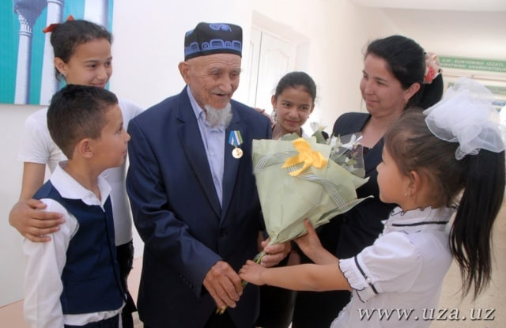
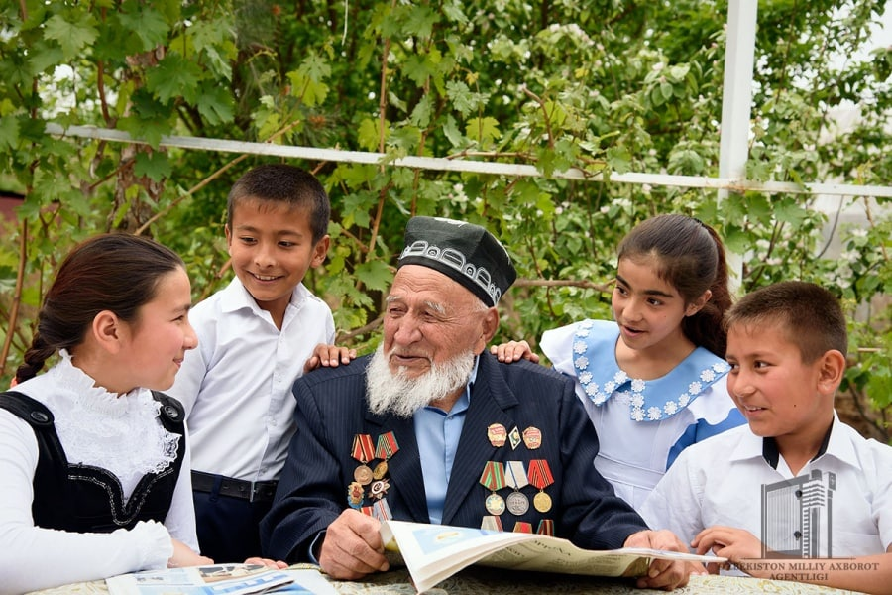
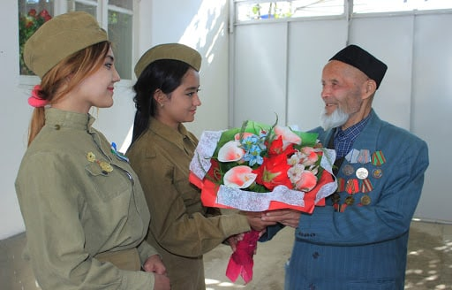
Biz sizlarga ta’zimdamiz!

Slide 16
Mustaqil bajarish uchun topshiriq
O‘tgan zamon hikoya fe’llariga misollar yozing.

